Slide 1
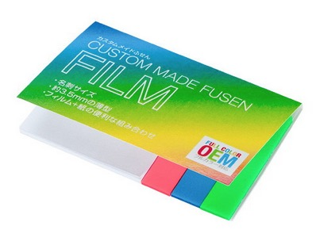
【提案書】
カスタムメイドフィルムふせん(紙＋フィルム)
特徴
半透明のフィルムタイプと、スタンダードな紙タイプがひとつになった、さまざまなシーンで使い分けられるふせんセットです。名刺入れなどにも入れられる手頃なサイズ感が人気です。
納期
納期スペース
仕様
素 材：紙、PET
サイズ：W91×H56×D3mm
付属品：約30枚のフィルムふせん×3種/約20枚のふせん
包 装：PP袋入り
お見積
お見積りスペース

